Slide 1
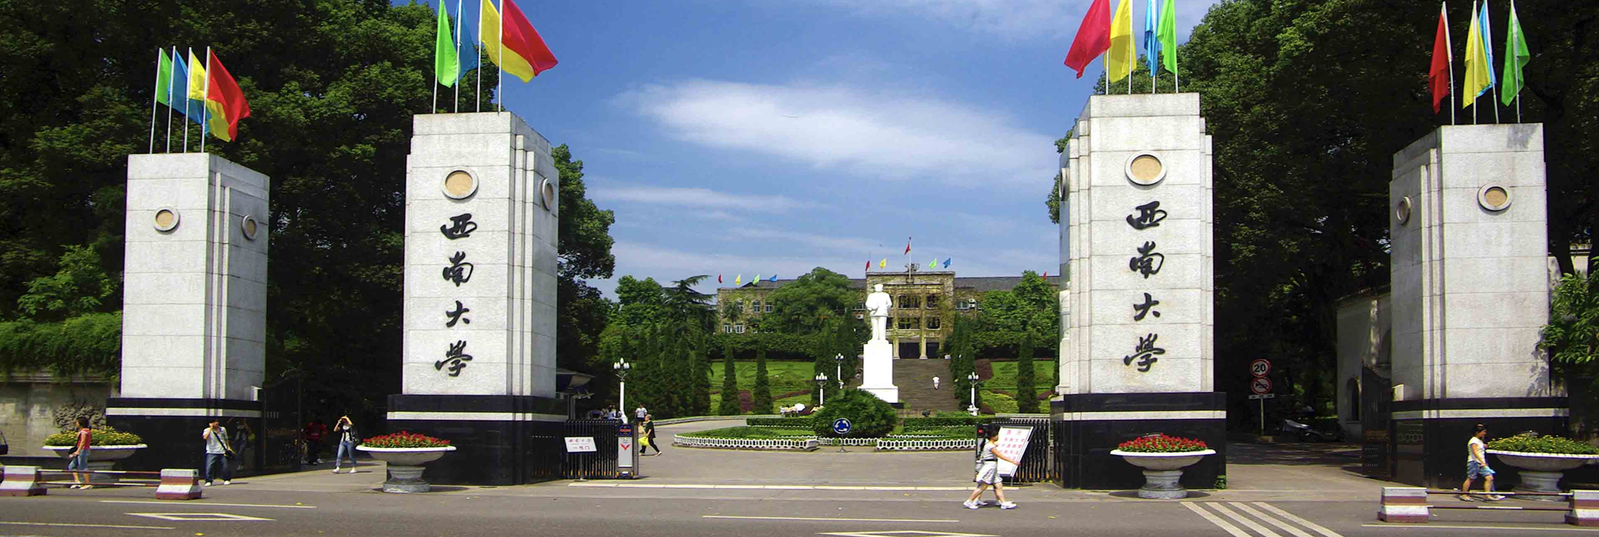
物体分类识别和电子围栏
何浪舟
严中圣
谢华建
2022.12.22

Slide 2
目录
CONTENTS
1
2
实验内容
实验结果

Slide 3

PART 1
实验内容
• Visual Studio Code 1.73.1
• OS: Windows 11 22H2
• CPU: 12th Gen Intel(R) Core(TM) i7-12700H 2.30 GHz
• Packages: python 3.8.15, opencv 4.1.1, numpy 1.18.5, torch 1.7.0

Slide 4
实验过程
实验内容
视频
导入
电子围栏
检测报警
对目标进行分类标注
输出
显示

Slide 5
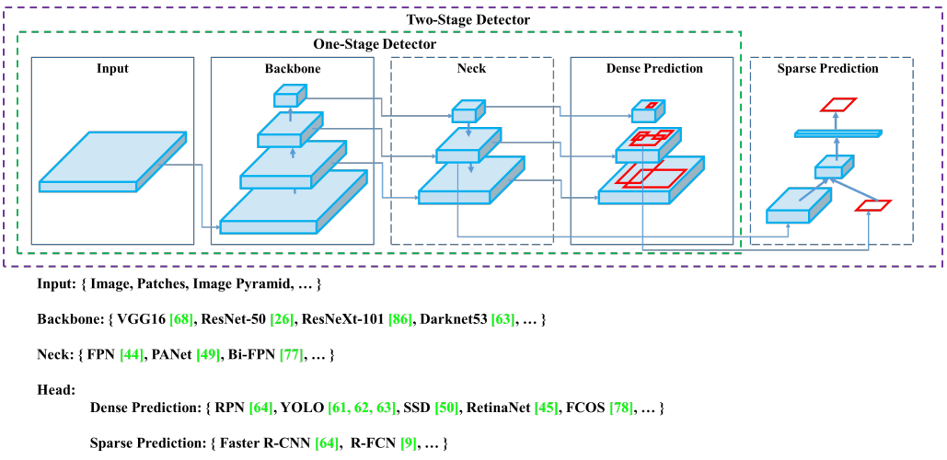
目标检测
two-stage(分类、回归单独训练)：R-CNN系列、SPP-Net
one-stage(整合训练)：YOLO系列、SSD
数据输入、预处理
特征提取、增强、融合
分类、回归
Notes:
使用detector进行人脸检测
获得人脸位置参数
调整图片的对比度与亮度， 对比度与亮度值都取随机数，这样能增加样本的多样性
释放内存

Slide 6
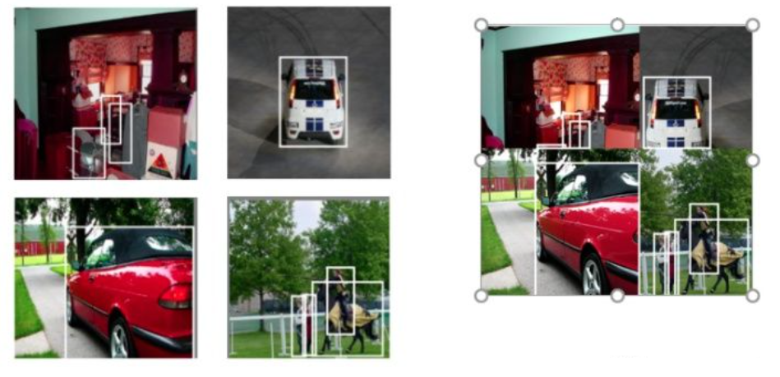
目标检测-YOLO
Input
v3: 无
v4: Mosaic数据增强、SAT自对抗训练
v5: Mosaic数据增强、自适应锚框计算、自适应图片缩放
Mosaic数据增强
使模型可在更小范围内识别对象，并且四张图片拼接在一起变相地提高了batch_size
SAT自对抗训练: (1)先在训练样本上执行一次前向过程，随后神经网络更改原始图像使其能在最大程度上降低检测器的性能，即创建以当前模型为目标的对抗攻击。(2)使用这张新图像与原始的边界框和类别标签来训练该模型，有助于提升模型的泛化能力并降低过拟合。
Notes:
自对抗训练（SAT）也是一种新的数据增强方法，它包括两个阶段。第一个阶段中，神经网络更改原始图像；第二阶段中，训练神经网络以正常方式在修改后的图像上执行目标检测任务

Slide 7
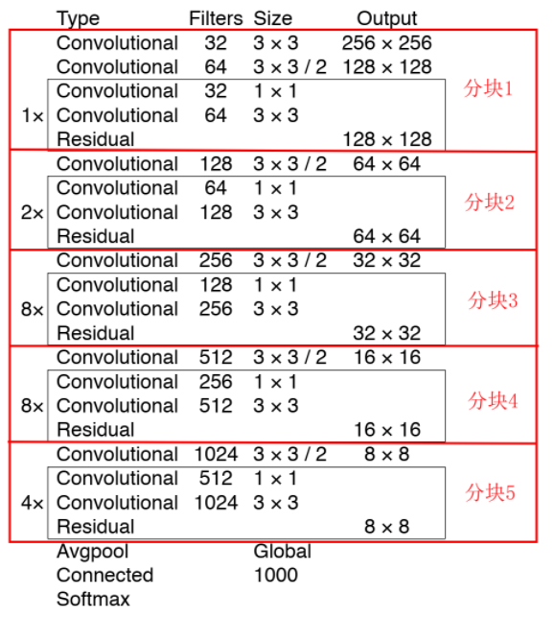

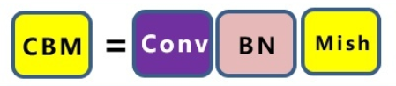
目标检测-YOLO
Backbone
Darknet53：
v3: Darknet53+CBL
v4: CSPDarknet53+CBM
v5: Focus+CSP

Slide 8
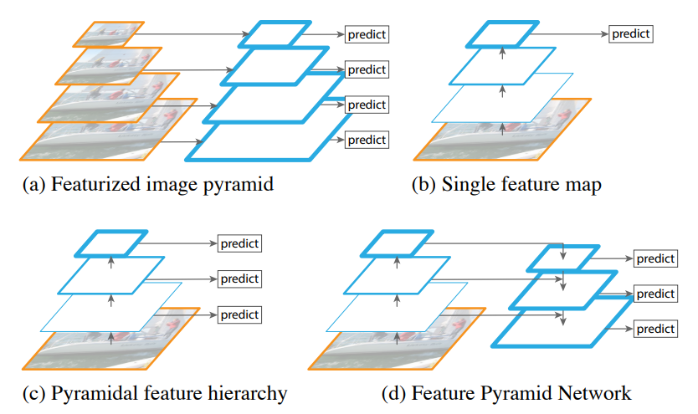
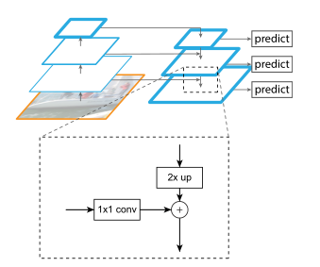
目标检测-YOLO
v3: FPN
v4: SPP、FPN+PAN
v5: FPN+PAN
Neck
FPN
Notes:
FPN backbone 先提取特征 特征图先变小 在变大 做一个特征融合
如图C 底层特征更适合预测小目标，高层特征更适合预测大目标
小目标用小框在大预测特征图上预测，大目标用大框在小预测特征图上
倍数越高，感受野范围越大，用来预测更大的目标

Slide 9
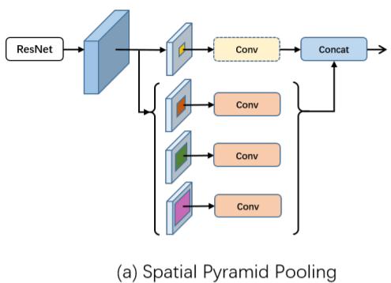
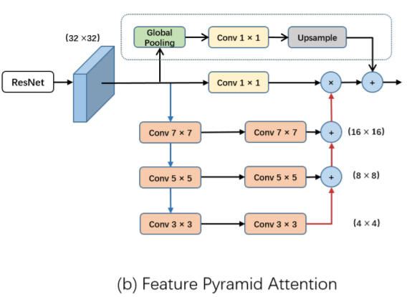
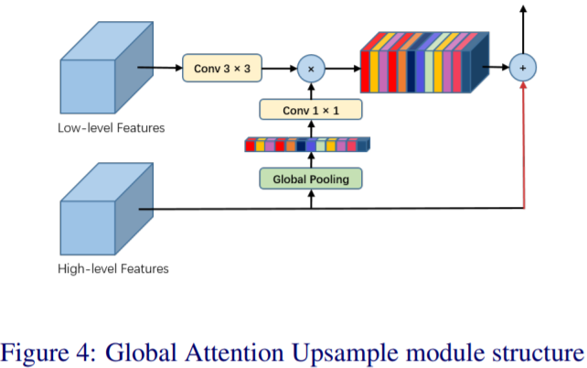
目标检测-YOLO
Neck
SPP：空间金字塔池化
PAN：金字塔注意力模型，由FPA和GAU组成
Notes:
使用detector进行人脸检测
获得人脸位置参数
调整图片的对比度与亮度， 对比度与亮度值都取随机数，这样能增加样本的多样性
释放内存

Slide 10
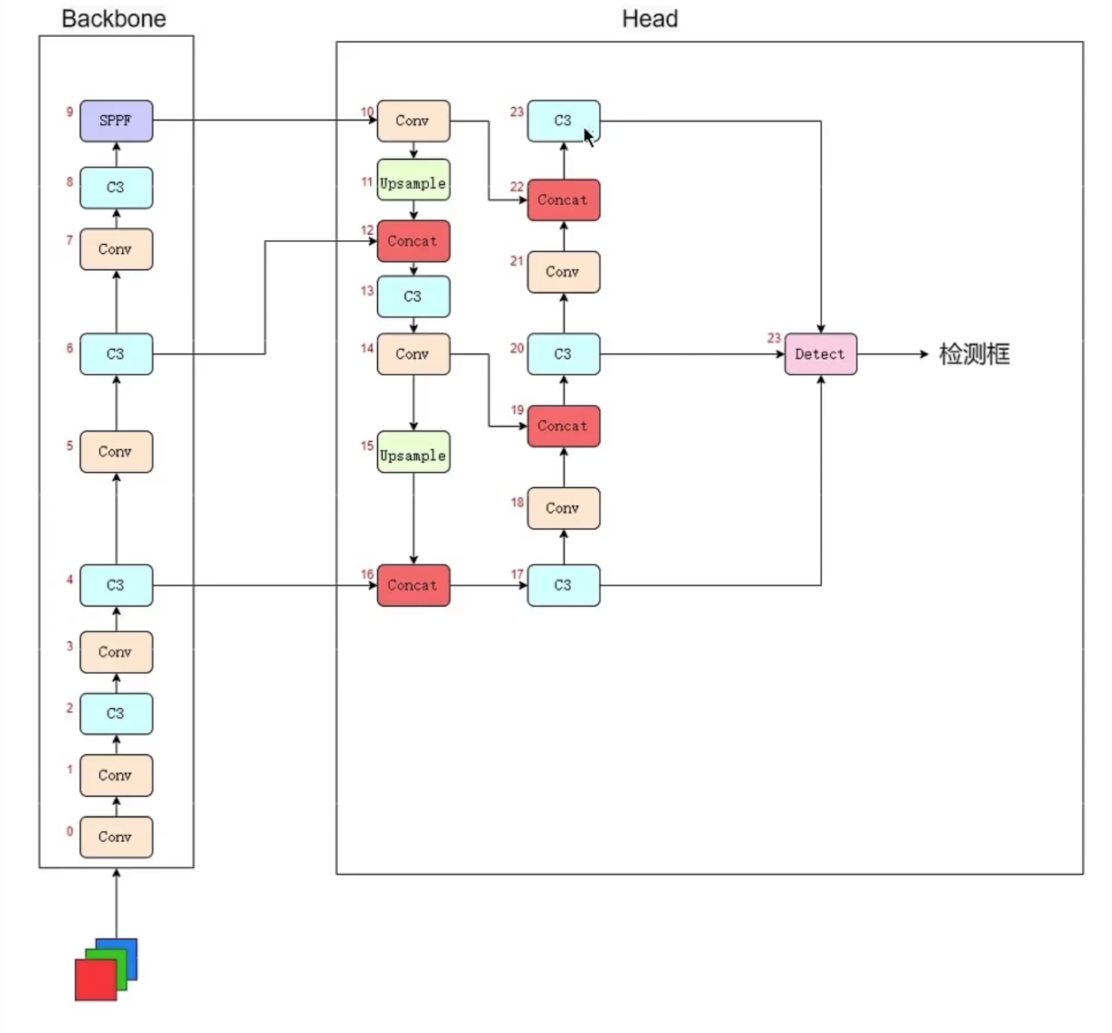

Slide 11
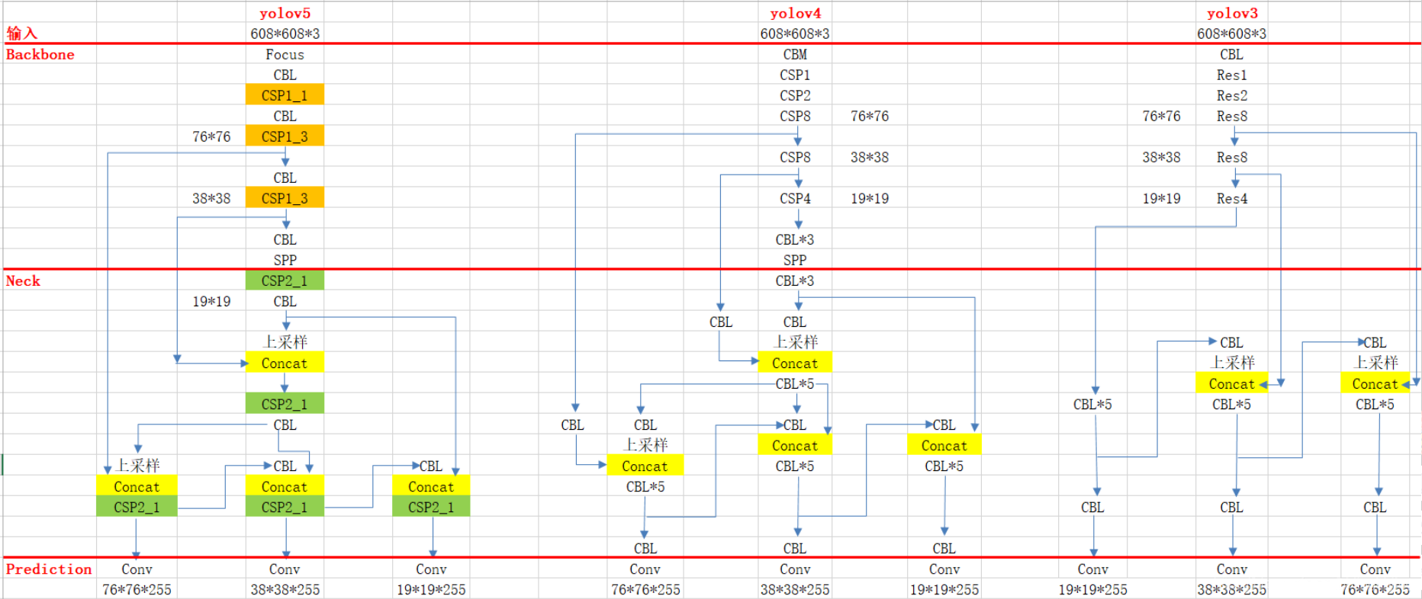
总体结构对比-YOLO
Notes:
使用detector进行人脸检测
获得人脸位置参数
调整图片的对比度与亮度， 对比度与亮度值都取随机数，这样能增加样本的多样性
释放内存

Slide 12
目标检测-推理过程
首先需要进行的是图像的遍历以及预处理
model.warmup(imgsz=(1 if pt else bs, 3, *imgsz), half=half)
dt, seen = [0.0, 0.0, 0.0], 0
for path, im, im0s, vid_cap, s in dataset:
t1 = time_sync()
im = torch.from_numpy(im).to(device)
im = im.half() if half else im.float()
im /= 255
if len(im.shape) == 3:
im = im[None]
t2 = time_sync()
dt[0] += t2 - t1
Notes:
path:图片路径
im：reset后的图片，就是tensor， 这里最初从dataloader中得到的图片是numpy类型，所以要转换成tensor
im0s：原图
vid_cap：返回的是一个none
s：打印信息
im = im.half() if half else im.float() ： 判断模型有没有用到半精度
im /= 255：归一化
if len(im.shape) == 3:
im = im[None] ：增加维度

Slide 13
目标检测-推理过程
然后进行预测以及NMS
visualize = increment_path(save_dir / Path(path).stem, mkdir=True)
if visualize else False
pred = model(im, augment=augment, visualize=visualize)
t3 = time_sync()
dt[1] += t3 - t2
pred = non_max_suppression(pred, conf_thres, iou_thres, classes, agnostic_nms, max_det=max_det)
dt[2] += time_sync() - t3
Notes:
NMS：非极大值抑制
两个pred其实就是目标检测和画框的过程

Slide 14
目标检测-推理过程
绘制检测框的过程
if len(det):
det[:, :4] = scale_coords(im.shape[2:], det[:, :4], im0.shape).round()
for c in det[:, -1].unique():
n = (det[:, -1] == c).sum() # detections per class
s += f"{n} {names[int(c)]}{'s' * (n > 1)}, " # add to string
for *xyxy, conf, cls in reversed(det):
if save_txt: # Write to file
xywh = (xyxy2xywh(torch.tensor(xyxy).view(1, 4)) / gn).view(-1).tolist() # normalized xywh
line = (cls, *xywh, conf) if save_conf else (cls, *xywh) # label format
with open(txt_path + '.txt', 'a') as f:
f.write(('%g ' * len(line)).rstrip() % line + '\n')
if save_img or save_crop or view_img:
c = int(cls) # integer class
label = None if hide_labels else (names[c] if hide_conf else f'{names[c]} {conf:.2f}')
annotator.box_label(xyxy, label, color=colors(c, True))
if save_crop:
save_one_box(xyxy, imc, file=save_dir / 'crops' / names[c] / f'{p.stem}.jpg', BGR=True)
Notes:
NMS：非极大值抑制
两个pred其实就是目标检测和画框的过程
det[:, :4] = scale_coords(im.shape[2:], det[:, :4], im0.shape).round()：先判断有无框。传入的大小和原图的大小不一样，所以框也不愿意，需要做一个坐标映射
FOr循环：统计框的类别方便打印，比如4个person1个bus
接下来就是一个保存的过程，保存成txt，pdf的过程不一样

Slide 15
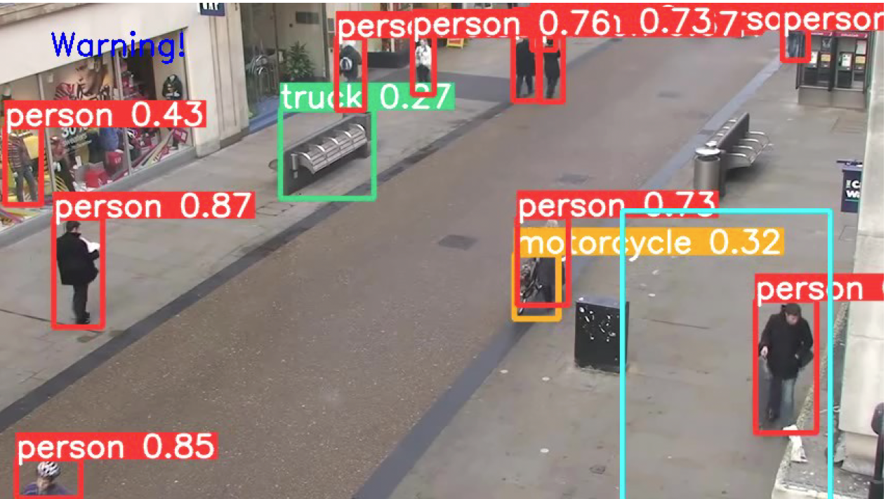
电子围栏检测报警
limit_box = [600, 200, 800, 800]
p1, p2 = (int(box[0]), int(box[1]), int(box[2]))
cv2.rectangle(self.im, (limit_box[0], limit_box[1]),(limit_box[2], limit_box[3]), color=(255, 255, 0), thickness=3)
cv2.rectangle(self.im, p1, p2, color, thickness=self.lw, lineType=cv2.Line_AA)
if label:
if label[:6] == ‘person’:
if p1[0] > limit_box[0] and p1[1] > limit_box [1] and p2[0] < limit_box[2] and p2[1] < limit_box [3]:
cv2.putText(self.im, “warning!”, (50,50), fontFace=0,
fontScale=self.lw/3, color=(255,0,0), thickness=2)
为了实现电子围栏的报警检测任务，我们划定一片固定区域，
实时判断该区域是否有行人经过，如检测框重叠即发出警报
最终的检测效果如右图所示
Notes:
使用detector进行人脸检测
获得人脸位置参数
调整图片的对比度与亮度， 对比度与亮度值都取随机数，这样能增加样本的多样性
释放内存

Slide 16
PART 2
实验结果

Slide 17
实验效果
Notes:
点击显示处理结果
点击显示代码

Slide 18
感谢观看
Thanks for watching

